Slide 1



HÀNH TINH XANH CỦA EM

Slide 2
Bài 14:
CỎ NON
CƯỜI RỒI

Slide 3

TIẾT 5

Slide 4



YÊU CẦU CẦN ĐẠT
Nói và viết được lời xin lỗi theo yêu cầu bài học
Vận dụng nói và viết lời xin lỗi trong các tình huống cụ thể

Slide 5

KHỞI ĐỘNG

Slide 6

LUYỆN TẬP
Viết lời xin lỗi ( 60)

Slide 7

1. Nói lời xin lỗi.
Nếu em là cô bé trong câu chuyện Cho hoa khoe sắc, em sẽ nói lời xin lỗi bông hồng như thế nào?
b. Nếu em là bạn nhỏ trong câu chuyện Cỏ non cười rồi, khi nghe thấy cỏ non khóc, em sẽ nói gì với cỏ non?
Thảo luận nhóm
TIÊU CHÍ NHẬN XÉT
- Biết nói lời xin lỗi với thái độ chân thành
- Khi nói câu xin lỗi nên có từ “ xin lỗi” trong câu

Slide 8

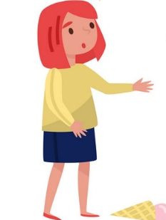
1. Nói lời xin lỗi.
a. Nếu em là cô bé trong câu chuyện Cho hoa khoe sắc, em sẽ nói lời xin lỗi bông hồng như thế nào?
- Mình xin lỗi vì đã định ngắt hoa.
- Tớ xin lỗi. Lần sau, tớ sẽ không bao giờ hái hoa đâu.
- Mình xin lỗi. Mình đã sai khi định hái hoa.

Slide 9
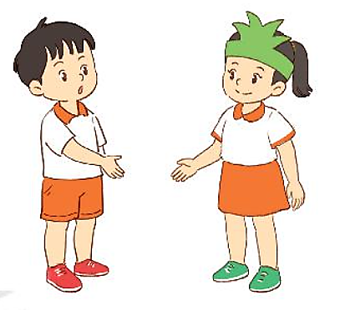
1. Nói lời xin lỗi.
b. Nếu em là bạn nhỏ trong câu chuyện Cỏ non cười rồi, khi nghe thấy cỏ non khóc, em sẽ nói gì với cỏ non?
- Mình xin lỗi vì đã giẫm lên người bạn.
- Cậu có đau không? Mình xin lỗi cậu nhé.
- Mình thật đáng trách vì đã giẫm lên người bạn. Mình xin lỗi bạn nhé.

Slide 10
1. Nói lời xin lỗi.
Nếu em là cô bé trong câu chuyện Cho hoa khoe sắc, em sẽ nói lời xin lỗi bông hồng như thế nào?
b. Nếu em là bạn nhỏ trong câu chuyện Cỏ non cười rồi, khi nghe thấy cỏ non khóc, em sẽ nói gì với cỏ non?
Khi nói lời xin lỗi, các em cần có thái độ ra sao?
Khi nói lời xin lỗi, các em cần có thái độ lịch sự, sử dụng câu có từ “ xin lỗi” và nói rõ lí do xin lỗi.

Slide 11
Khi nói lời xin lỗi với bạn bè, em nhỏ, các em cần có thái độ ra sao?
Khi nói lời xin lỗi với người lớn tuổi, các em cần có thái độ như thế nào?

Slide 12

2. Viết lời xin lỗi trong tình huống sau.
Tình huống
- Em làm việc riêng trong giờ học, bị cô giáo nhắc nhở.
TIÊU CHÍ VIẾT
Biết viết câu xin lỗi
Viết đúng, rõ ràng, thể hiện thái độ lễ phép

Slide 13
2. Viết lời xin lỗi trong tình huống sau đây.
Tình huống
- Em xin lỗi cô, lần sau em sẽ không làm việc riêng trong giờ học nữa ạ.
- Em xin lỗi cô, em sẽ tập trung chú ý nghe giảng hơn ạ.
- Em xin lỗi cô, em sẽ không bao giờ mắc lại đâu ạ.

Slide 14
YÊU CẦU CẦN ĐẠT
Nói và viết được lời xin lỗi theo yêu cầu bài học
Vận dụng nói và viết lời xin lỗi trong các tình huống cụ thể

Slide 15
VẬN DỤNG
- Hãy nói lời xin lỗi khi em lỡ va phải bạn
- Hãy nói lời xin lỗi khi em quên mang cho bạn quyển sách

Slide 16

BÀI SAU: Viết 4 – 5 câu kể về việc
em đã làm để bảo vệ môi trường

Slide 17
TIẾT HỌC
KẾT THÚC

